Slide 1
Monitoramento do Portfólio de Serviços, Programas e Projetos de TIC
JULHO – 2023

Slide 2
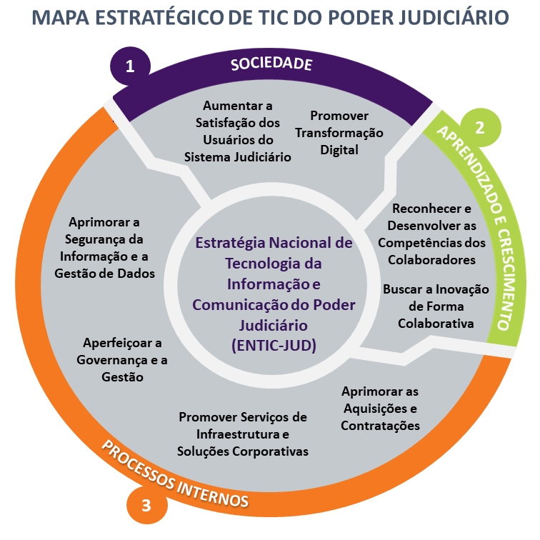
Mapa Estratégico de TIC do Poder Judiciário: Agrupadores
Resolução CNJ nº 370 de 28/01/2021 Estabelece a Estratégia Nacional de Tecnologia da Informação e Comunicação do Poder Judiciário (ENTIC-JUD).
atos.cnj.jus.br/atos/detalhar/3706

Slide 3
Resumo dos Programas e Projetos de TIC

Slide 4
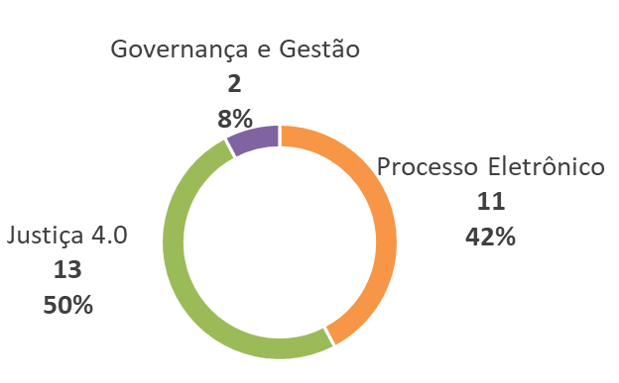
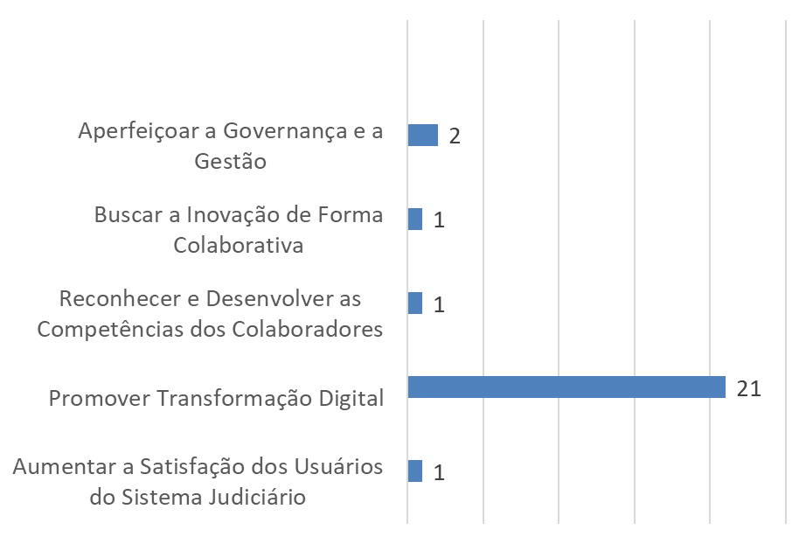
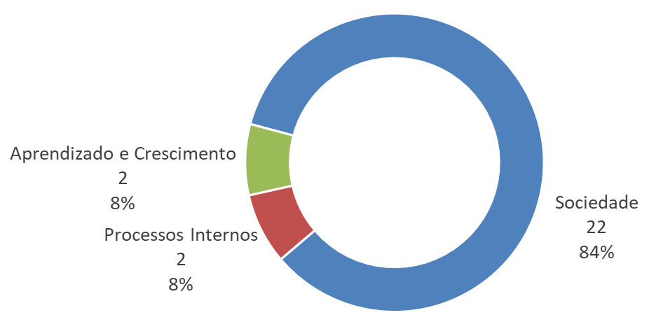
Números dos Projetos do DTI/CNJ
Distribuição dos Projetos por Unidade
Distribuição dos Projetos
Objetivos Estratégicos
ENTIC-JUD 2021-2026
26 Projetos
Distribuição dos Projetos pelos Temas ENTIC-JUD 2021-2026
*Projetos de impacto nacional.

Slide 5
Tema: Sociedade - OE 2 - Promover Transformação Digital
Justiça 4.0
Projeto | PREVJUD
Progresso | 91% | Data de Término | 31/08/2023
Resultado Esperado | Construção do módulo Previdenciário J4.0 da PDPJ-Br, onde desenvolve-se uma solução para automatizar tanto o acesso às informações das bases de dados do Instituto Nacional do Seguro Social (INSS) como o envio de ordens judiciais a esse instituto.
Entregas Realizadas | - Processo Administrativo Previdenciário; Finalizados os testes de homologação.
Próximas Entregas | - Processo Administrativo Previdenciário: Publicação junto com as demais melhorias e correções do Módulo Previdenciário (Dossiês e Intimação) - data a definir; Mod. Previdenciário: Inclusão de novos dados de dependentes: Realização de novos mapeamentos na aplicação para que os dados sejam retornados nos Dossiês; Intimação Judicial: Acompanhamento dos pilotos do TRF-3 e TRF-4; e Preparação da Documentação referente a versão 02 (versão com diversas melhorias e correções) dos endpoints para apresentação aos TRFs; Algoritmos de tratamento e erros dos serviços na Dataprev; Realização de webinários específicos para ramos da Justiça; e Aprimoramento dos tutoriais já lançados.
Impedimentos | - Sem impedimentos.
Projeto | BNMP 3.0
Progresso | 63% | Data de Término | 31/08/2023
Resultado Esperado | Banco Nacional de Medidas Penais e Prisões (BNMP 3.0) sistema responsável por registrar, consolidar e integrar as informações sobre as pessoas presas no território nacional, a partir de cadastro individualizado e alimentado em tempo real, incluindo as pessoas privadas de liberdade.
Entregas Realizadas | - Homologações concluídas: Alerta de a certificação do cumprimento por outro juízo de mandado de prisão; Alerta da certificação do cumprimento por outro juízo de mandado de internação; Alerta de Não Cumprimento de Alvará de Soltura, após 24h; Alerta de Transferência de documentos por declínio de competência; Alerta de Reavaliação da ordem de prisão provisória com antecedência de 10 dias; Mandado de Prisão (peça); Menu Visualizar peças; Evento Evasão; Cadastro de partes; Evento Registro de auto de prisão em flagrante; Certidão de Cumprimento de Mandado de: Desinternação; Alerta de comunicação de fuga; Alerta de documento pendente de assinatura após 24h e Evento Transf. de documentos em declínio.
Próximas Entregas | Em homologação: Guia de internação; Guia de Recolhimento; Certidão de Cumprimento do Mandado de Recaptura; Em desenvolvimento FrontEnd: 9 serviços; 13 peças; Em desenvolvimento BackEnd: 2 peças; Integrações: Sistac – aguardando término do módulo de “Audiência de Cústódia” para iniciar homologação; ARPEN – em ajustes e correções.
Impedimentos | - Sem impedimentos.

Slide 6
Tema: Sociedade - OE 2 - Promover Transformação Digital
Justiça 4.0
Projeto | Codex - Melhorias Evolutivas
Progresso | 65% | Data de Término | 31/12/2023
Resultado Esperado | Aprimoramentos no Codex, plataforma responsável por realizar a consolidação das Bases de Dados Processuais, provendo o conteúdo textual de documentos e dados estruturados.
Entregas Realizadas | Monitoramento das atividades, issues, falhas, e melhorias (atividade contínua) com resolução de 70 issues, entre elas: Incluir botão na tela de de-para de órgão julgador local para forçar a importação de órgão julgadores do corporativo via id do órgão de justiça; Erro ao Editar Órgão Julgador Local; Detalhar Dados de Tipo Movimento - Inclusão de Nova Funcionalidade; Alterar a entidade MensagemControle para adicionar as situações QUARENTENA e SUSPENSA; e Corrigir na tela de fonte de dados na aba de-para para órgãos julgadores colegiados.
Próximas Entregas | Atividade contínua: resolução de issues, correção de falhas e implementação de melhorias na ferramenta de acordo com as prioridades identificadas no backlog.
Impedimentos | - Sem impedimentos.
Projeto | Sniper
Progresso | 96% | Data de Término | 31/12/2023
Resultado Esperado | Software para cruzamento de informações de bases de dados diferentes, destacando os vínculos societários, patrimoniais e financeiros existentes entre pessoas físicas e jurídicas.
Entregas Realizadas | -
Próximas Entregas | - Aditivo de prazo e escopo do contrato com a empresa contratada para o desenvolvimento em avaliação; e Publicação em produção do Módulo de Dados Sigilosos (previsão: AGO/23); e Capacitação autoinstrucional sobre Módulo de Dados Sigilosos (previsão: AGO/23); Revisão da base de dados do Radar; Treinamento hands-on para a equipe CNJ de suporte.
Impedimentos | - Sem impedimentos.

Slide 7
Tema: Sociedade - OE 2 - Promover Transformação Digital
Justiça 4.0
Projeto | Domicílio Eletrônico
Progresso | 92% | Data de Término | 31/08/2023
Resultado Esperado | Módulo que possibilitará o recebimento de citação e intimação dos processos eletrônicos pelas instituições públicas e privadas, através do desenvolvimento de API e outros mecanismos de integração assíncrona.
Entregas Realizadas | - Empresas cadastradas: 2.220 empresas cadastradas; Usuários cadastrados: 772 usuários de empresas; Integração das empresas com APIs do Domicílio Eletrônico: 8 empresas com APIs liberadas em produção; 1 empresa conectada em produção – Santander; 25 empresas em homologação (entre elas CEF, Itaú e Nubank); Tribunais com integração em andamento: Total: 30 tribunais, correspondendo a 33 sistemas; Federal (3): TRF-3 (PJe), TRF-4 (ePROC) e TRF-5 (PJe); Trabalho (3): TRT-9 (PJe JT), TRT-16 e TST (PJe JT); Estaduais (22): PJe e Projudi – TJBA; PJe - TJAP, TJCE, TJDFT, TJES, TJMA, TJMG, TJMT, TJPA, TJPA, TJPB, TJRN e TJRO; Projudi - TJAM, TJGO. TJPR e TJRR; SAJ – TJMS e TJSP; ePROC – TJRS e TJSC; SCVP – TJSE; PJe, DCP e EJUD – TJRJ; Eleitoral (1): TSE (PJe); Militar – TJMSP (Pje).
Próximas Entregas | - Cadastramento dos demais usuários: demais instituições privadas instituições públicas e pessoas data de início a definir);Integração do PJe pela DTI: Desenvolvimento: Atualizar o advogado no domicílio; Melhorias no Domicílio Judicial Eletrônico; Desenvolvimento Frontend: Melhoria de usabilidade na tela de comunicação processual (prazo e destinatário); Incluir campo no formulário de Cadastro do CNPJ; Desenvolvimento Backend: Atualizar a regra do representante/advogado; Ajustar atributos “tipo de prazo”; Em teste: Tribunal obter a lista de CPFs e CNPJs habilitados no sistema; Vídeos tutoriais.
Impedimentos | - Sem impedimentos.
Projeto | Novo Sistema Nacional de Gestão de Bens
Progresso | 96% | Data de Término | 31/12/2023
Resultado Esperado | Sistema que visa o cadastramento e registro de bens apreendidos nos procedimentos tramitados na justiça brasileira, permitindo um melhor controle dos processos e bens pelos órgãos judiciais.
Entregas Realizadas | -
Próximas Entregas | - Aditivo de prazo e escopo do contrato com a empresa contratada para o desenvolvimento em elaboração; Implementação do Plugin SNGB via CODEX; Identificação e categorização dos problemas apontados pelos usuários no uso do sistema (bugs, usabilidade e performance); e Diagnóstico sobre a proposta visual e usabilidade do sistema.
Impedimentos | - Sem impedimentos.

Slide 8
Tema: Sociedade - OE 2 - Promover Transformação Digital
Justiça 4.0
Projeto | Sinapses - Precedentes Qualificados
Progresso | 100% | Data de Término | 31/08/2023
Resultado Esperado | Desenvolvimento de uma solução de Inteligência Artificial para busca e análise dos precedentes qualificados, com foco nos tribunais superiores (STJ e STF), de forma que o algoritmo resultante seja capaz de identificar precedentes qualificados.
Entregas Realizadas | - Relatório de capacitações para a transferência de conhecimentos e painel de discussão.
Próximas Entregas | - Aditivo de prazo e escopo em avaliação.
Impedimentos | - Sem impedimentos.
Projeto | Serviços Estruturantes
Progresso | 98% | Data de Término | 31/12/2024
Resultado Esperado | Criação e sustentação dos chamados Serviços Estruturantes, os módulos essenciais para o funcionamento da PDPJ-br.
Entregas Realizadas | -
Próximas Entregas | Serviço de Autenticação (Single Sign-On/SSO): [Melhoria] Tela para acompanhamento dos logins pelos administradores dos Tribunais; [Melhoria] Melhorar mensagem de e-mail de tentativa de login; [Melhoria] Habilitar health check do Keycloak; Serviço de Notificações; [Melhoria] Envio de Notificações por Telegram; [Melhoria] Ajustar informações na grade "Minhas subscrições“; [Melhoria] Ajustar informações na grade “Notificação em formato Email“; [Melhoria] Enviar notificações no formato Documento via Telegram; Pessoas e Endereços; [Melhoria] Validar CPF do operador; [Correção] Gravar origem do endereço inserido; [Correção] Não está ocorrendo atualização de atributos de pessoas físicas; [Melhoria] Melhorar a pesquisa PF por nome (bCPF); [Melhoria] Inserir atributos referentes a raça indígena.
Impedimentos | - Sem impedimentos.

Slide 9
Tema: Sociedade - OE 2 - Promover Transformação Digital
Justiça 4.0
Projeto | Portal de Serviços
Progresso | 57% | Data de Término | 31/12/2023
Resultado Esperado | Portal onde todos os atores processuais e partes, de todo o país, poderão consultar andamento de processos, enviar petições, ajuizar nova demanda, controlar prazos e agendas, receber intimação/citações, verificar publicações no Diário da Justiça, verificar pauta de audiências e sessões de julgamento em um só ambiente.
Principais Entregas | -
Próximas Entregas | - Funcionalidade "Consulta Processual“; Funcionalidade "Peticionar“; Funcionalidade "Novo Processo“; Funcionalidade "Minhas Petições“; Funcionalidade "Dívida Ativa“; Funcionalidade "Push“; Funcionalidade "Autenticação“; Funcionalidade "Acervo“; Funcionalidade "Expediente“; Funcionalidade "Custas“; Acessibilidade.
Impedimentos | - Esta data passará por nova avaliação em 60 dias.
Projeto | Sinapses - Melhorias e Padronização/Capacitações EaD IA
Progresso | 89% | Data de Término | 30/09/2023
Resultado Esperado | Estratégia PDCA de melhoria contínua, de forma complementar o desenvolvimento do Modelos de Tipos de Petição, Contestação e Procuração.
Entregas Realizadas | -
Próximas Entregas | - Treinamento EaD autoinstrucional "Anotação de Dados".
Impedimentos | - Sem impedimentos.

Slide 10
Tema: Sociedade - OE 3 - Reconhecer e Desenvolver as Competências dos Colaboradores
Justiça 4.0
Projeto | Capacitações para desenvolvedores nas tecnologias utilizadas pela PDPJ-Br
Progresso | 18% | Data de Término | 31/08/2024
Resultado Esperado | Elaboração de cursos técnicos para capacitação de desenvolvedores dos Tribunais nas tecnologias utilizadas pela PDPJ-Br.
Entregas Realizadas | - Instrumento de Parceria com Unifor assinado; Realizada reunião de kick-off em 12/07; e Realizada primeira reunião técnica em 14/07.
Próximas Entregas | A serem oferecidas primeiro em formato síncrono com aulas ao vivo e depois em formato autoinstrucional via Ceajud: Capacitação em Java Básico; Capacitação em Java Avançado; Capacitação em Angular; e Capacitação em Testes Automatizados.
Impedimentos | - Sem impedimentos.

Slide 11
Tema: Aprendizado e Crescimento - OE 4 - Buscar a Inovação de Forma Colaborativa
Justiça 4.0
Projeto | Expansão Codex
Progresso | 98% | Data de Término | 31/08/2023
Resultado Esperado | Expansão do Codex para 92 Tribunais.
Entregas Realizadas | - TJMRS em produção; A equipe segue prestando suporte aos Tribunais por meio dos canais de atendimento Rocket Chat e OTRS; realizando o inventário de atualizações dos microsserviços em andamento; e trabalhando na resolução de issue identificada no conversor do SAJ.
Próximas Entregas | 2 tribunais em andamento: Justiça Estadual: 2 tribunais em homologação: TJMS e TJTO.
Impedimentos | - Sem impedimentos.

Slide 12
Tema: Processos Internos - OE 5 - Aperfeiçoar a Governança e a Gestão
Justiça 4.0
Projeto | Data Lake
Progresso | 41% | Data de Término | 28/08/2023
Resultado Esperado | Estratégia de gerenciamento e governança de dados em alto padrão, consolidando em repositório centralizado os dados originados de sistemas do Poder Judiciário.
Entregas Realizadas | -
Próximas Entregas | - Infraestrutura com desempenho para ingestão de 400 mil processos/hora; Finalização da infraestrutura (AWS Cloud); Finalização do MVP 2.0; Implementação do repositório de dados; Estruturação do dicionário de dados e documentação dos metadados; e Planejamento do Data Lake abrangendo o CODEX; Melhoria da infraestrutura para melhor desempenho na injeção de carga total de processos; Pesquisa contínua para controle e melhoria contínua em qualidade; Pesquisas complexas utilizando diversos tipos de filtros; Melhoria de desempenho do pipeline (AWS); Validação dos dados do Data Lake; Validação do desempenho do processo de ingestão de dados; Proposta de teste de carga.
Impedimentos | Sem impedimentos.

Slide 13
Tema: Sociedade - OE 1 - Aumentar a Satisfação dos Usuários do Sistema Judiciário
Processo Eletrônico
Projeto | Ferramenta de Acessibilidade no PJe Nacional
Progresso | 53% | Data de Término | 06/11/2024
Resultado Esperado | Revisão da versão nacional para garantir uma maior acessibilidade dos servidores dos tribunais utilizando a extensão de navegador para a automatização.
Entregas Realizadas | - (Atingiu mais de 16 mil usuários) Versão 1.7.46; Melhorias Gestor de Modelos (Armazenar os Dados do Pje); Inserir Conteúdo CKEditor.
Próximas Entregas | - Melhorias no Gestor de Modelos (Correção no Visualizador e Drawer da Página de Tarefas); Documentação para PDPJ.
Impedimentos | - Sem Impedimentos.

Slide 14
Tema: Sociedade - OE 2 - Promover Transformação Digital
Processo Eletrônico
Projeto | RECEITAJUD (Automação do InfoJud)
Progresso | 80% | Data de Término | 30/11/2023
Resultado Esperado | Redução de tempo de obtenção das informações na Receita Federal e tramitação dos processos.
Entregas Realizadas | - Ajustes de performance no frontend; Responsividade para Mobile.
Próximas Entregas | - Novas APIs; Declaração ITR (Imposto Territorial Rural).
Impedimentos | - Sem impedimentos.
Projeto | DATAJUD Integrado ao CODEX
Progresso | 55% | Data de Término | 30/09/2023
Resultado Esperado | Simplificar o envio de dados pelos tribunais para alimentar o DATAJUD e garantir que os dados sejam mais fidedignos e informem inconsistências aos responsáveis pela informação nos tribunais.
Entregas Realizadas | - DATAJUD - Protocolo 01 (Higienização das Informações).
Próximas Entregas | - CODEX: Extrator Ler Tabela Histórico de Distribuição do Pje (11/09/2023); Casos Novos: 1. Issue de classes e movimentos; 2. Reprocessamento dos inaptos; 3. Tratamento dos movimentos/capa dos autos; Baixa Definitiva: 1. Delimitação da regra DATAJUD; 2. Extração dados unidades 6286 e 6665; 3. Comparativo.
Impedimentos | - Sem impedimentos.

Slide 15
Tema: Sociedade - OE 2 - Promover Transformação Digital
Processo Eletrônico
Projeto | E-Natjus
Progresso | 44% | Data de Término | 30/05/2024
Resultado Esperado | Reduzir a possibilidade de decisões judiciais conflitantes permitindo concentrar em um único banco de dados as notas técnicas e pareceres técnicos, bem como facilitar a obtenção de dados estatísticos pelos usuários que atuam e acionam o sistema.
Entregas Realizadas | - Hospital Albert Einstein Implementou o Keycloack para o ambiente de Produção; TJBA: Solução (Natjus) aprovada pelo CNJ.
Próximas Entregas | - Albert Einstein: Implantando Login para Perfis do Coorporativo; TJBA: Implementação Natjus, conforme Padrão CNJ.
Impedimentos | - Sem impedimentos.
Projeto | Integração do e-Carta ao PJe
Progresso | 80% | Data de Término | 29/12/2023
Resultado Esperado | ​Integrar o envio de correspondências do PJe com o serviço e-Carta dos Correios, automatizando o envio de correspondências e a juntada automática dos retornos nos autos, proporcionando uma maior visibilidade aos processos.
Entregas Realizadas | - Primeiras visualizações do Painel do e-Carta Nacional (TJMT e CNJ).
Próximas Entregas | - Novas visualizações do Painel do e-Carta Nacional (TJMT e CNJ); Disponibilização do ambiente e interface para o Painel do e-Carta no CNJ.
Impedimentos | - Sem impedimentos.

Slide 16
Tema: Sociedade - OE 2 - Promover Transformação Digital
Processo Eletrônico
Projeto | Módulo de Sessão de Julgamento
Progresso | 84% | Data de Término | 30/11/2023
Resultado Esperado | Desenvolvimento de melhorias na solução responsável pelo acompanhamento e gestão das sessões de julgamento virtuais nos tribunais.
Entregas Realizadas | - Finalização da codificação e testes de funcionalidades; Ajustes e adequações com as extensões do TRF5.
Próximas Entregas | - Homologação no ambiente do CNJ e Piloto junto ao TRF5.
Impedimentos | - Sem impedimentos.
Projeto | Mandamus
Progresso | 68% | Data de Término | 31/10/2023
Resultado Esperado | Criação de solução baseada em Inteligência Artificial visando a melhoria da tramitação de processos por meio da automatização dos processos de geração e cumprimento de mandados judiciais.
Entregas Realizadas | - Piloto de integração do Mandamus com o TJMT em produção.
Próximas Entregas | - Novos ajustes na integração com o PJe; Piloto com os Tribunais parceiros; Programação dos novos Pilotos de integração.
Impedimentos | - Sem impedimento.

Slide 17
Tema: Sociedade - OE 2 - Promover Transformação Digital
Processo Eletrônico
Projeto | Melhoria do Processo de Execução Fiscal
Progresso | 67% | Data de Término | 20/05/2024
Resultado Esperado | Soluções que permitam a tramitação célere e com máximo de automação para enfrentar o problema da execução fiscal.
Entregas Realizadas | - Piloto no TJCE e TJRJ; TJRN Piloto (e-Carta na Unidade Núcleo de Execução fiscal 4.0).
Próximas Entregas | - Tribunal TJCE; Fluxo de Trânsito em Julgado.
Impedimentos | - Sem impedimentos.
Projeto | Mineração de Processos - JUMP
Progresso | 96% | Data de Término | 30/11/2023
Resultado Esperado | Fase 3: Desenvolvimento de novas funcionalidades para descoberta e apresentação de fluxo processual com pesos dos movimentos judiciais; desenvolvimento de algoritmos de descoberta de ponto de início e fim de processos e fluxos de movimentos priorizados; desenvolvimento da funcionalidade para análise do impacto das transações críticas.
Entregas Realizadas | - Protótipo de Impacto das Transições do Fluxo Processual.
Próximas Entregas | - Ajustes e melhorias de performance nos algoritmos de carga de dados junto ao Codex; Construção das visualizações do módulo de Impacto das Transições do Fluxo Processual.
Impedimentos | - Sem impedimentos.

Slide 18
Tema: Sociedade - OE 2 - Promover Transformação Digital
Processo Eletrônico
Projeto | SENAD (Secretaria Nacional de Políticas Sobre Drogas)
Progresso | 72% | Data de Término | 10/03/2024
Resultado Esperado | Criar um serviço de integração na PDPJ, permitindo aos tribunais receber as ordens de autorização de venda de bens, seja ela cautelar antecipada ou definitiva por sentença de perdimento.
Entregas Realizadas | - MJSP Homologado a integração (Dados Reais); SNGB: Realizou a apresentação do Sistema / Integração, para SINESP.
Próximas Entregas | - SNGB: Montar ambiente Produtivo com maior massa de dados; Vídeos de Orientações da Integração. MJSP: Integrar com o SNGB.
Impedimentos | - Sem impedimentos.
Projeto | SIDEJUD (Sistema Nacional de Depósitos Judiciais)
Progresso | 65% | Data de Término | 30/06/2024
Resultado Esperado | Permitir que os tribunais realizem a gestão de seus depósitos judiciais e de pagamentos de precatórios, mantendo o controle das movimentações financeiras.
Entregas Realizadas | - Ajustes de ambientes do SIDEJUD na AWS do CNJ; Cadastro Multibancos.
Próximas Entregas | - Módulo de Transação Bancária (Previsão de entrega: 12/2023).
Impedimentos | - Sem impedimentos.

Slide 19
Tema: Sociedade - OE 2 - Promover Transformação Digital
Governança e Gestão
Projeto | Elaboração do Plano de Transformação Digital do CNJ
Progresso | 95% | Data de Término | 30/08/2023
Resultado Esperado | Elaborar o Plano de Transformação Digital do CNJ alinhado com os objetivos da ENTIC-JUD (Resolução CNJ nº 370/2021).
Entregas Realizadas | - Versão preliminar do Plano de Transformação Digital.
Próximas Entregas | - Validação Revisão do PTD para 2023. Encerramento do projeto.
Impedimentos | - Sem impedimentos.

Slide 20
Tema: Processos Internos - OE 5 - Aperfeiçoar a Governança e a Gestão
Governança e Gestão
Projeto | Monitoramento de Conformidade de normativos de TIC pelos Órgãos do Judiciário
Progresso | 88% | Data de Término | 01/09/2023
Resultado Esperado | ​Implementar e operacionalizar o Serviço Nacional de Monitoramento de Conformidade de TIC (SNMC-TIC) para os normativos de TIC instituídos pelo CNJ. Integração do SNMC-TIC com o PJe para auxiliar o monitoramento dos pedidos de Acompanhamento de Cumprimento de Decisão (Cumprdec).
Entregas Realizadas | - Melhoria do frontend (padrão UiKIT do CNJ); Melhoria na arquitetura.
Próximas Entregas | - Oficina com os tribunais; MVP 2.0 integração com o PJe.
Impedimentos | - Não há impedimentos.

Slide 21
Informações Finais

Slide 22
Calendário de Reuniões para 2023
O grupo se reunirá periodicamente para reportar sobre o monitoramento do Portfólio dos Programas e Projetos de TIC, alinhado a proposta de operacionalizar a Rede de Escritórios de Projetos Nacional.
Proposta de agenda:
1º Semestre
2º Semestre
23 de janeiro – 11ª Reunião
27 de fevereiro – 12ª reunião
20 de março – 13ª reunião
17 de abril – 14ª reunião
22 de maio – 15ª Reunião
19 de junho – 16ª Reunião
24 de julho – 17ª Reunião
21 de agosto – 18ª Reunião
18 de setembro – 19ª Reunião
23 de outubro – 20ª Reunião
Novembro – A definir
Dezembro – A definir

Slide 23
Contatos
Escritório de Projetos de TIC
SEGPP/COAG/DTI/CNJ
(61) 2326-5332
segpp@cnj.jus.br

